Slide 1
ממשקי אדם מחשב פרויקט סמסטריאלי
מרים חליל
טאהא חמודה
ראמי חטאב

Slide 2
הנושא שבחרנו
אפיון ממשק משתמש לצורך מציאת ורכישת מזון בקרבת קמפוס הנמל באוניברסיטת חיפה

Slide 3
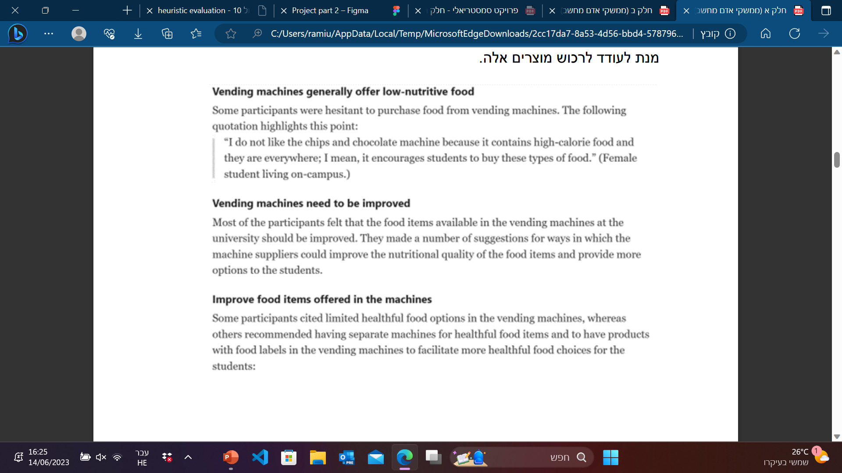
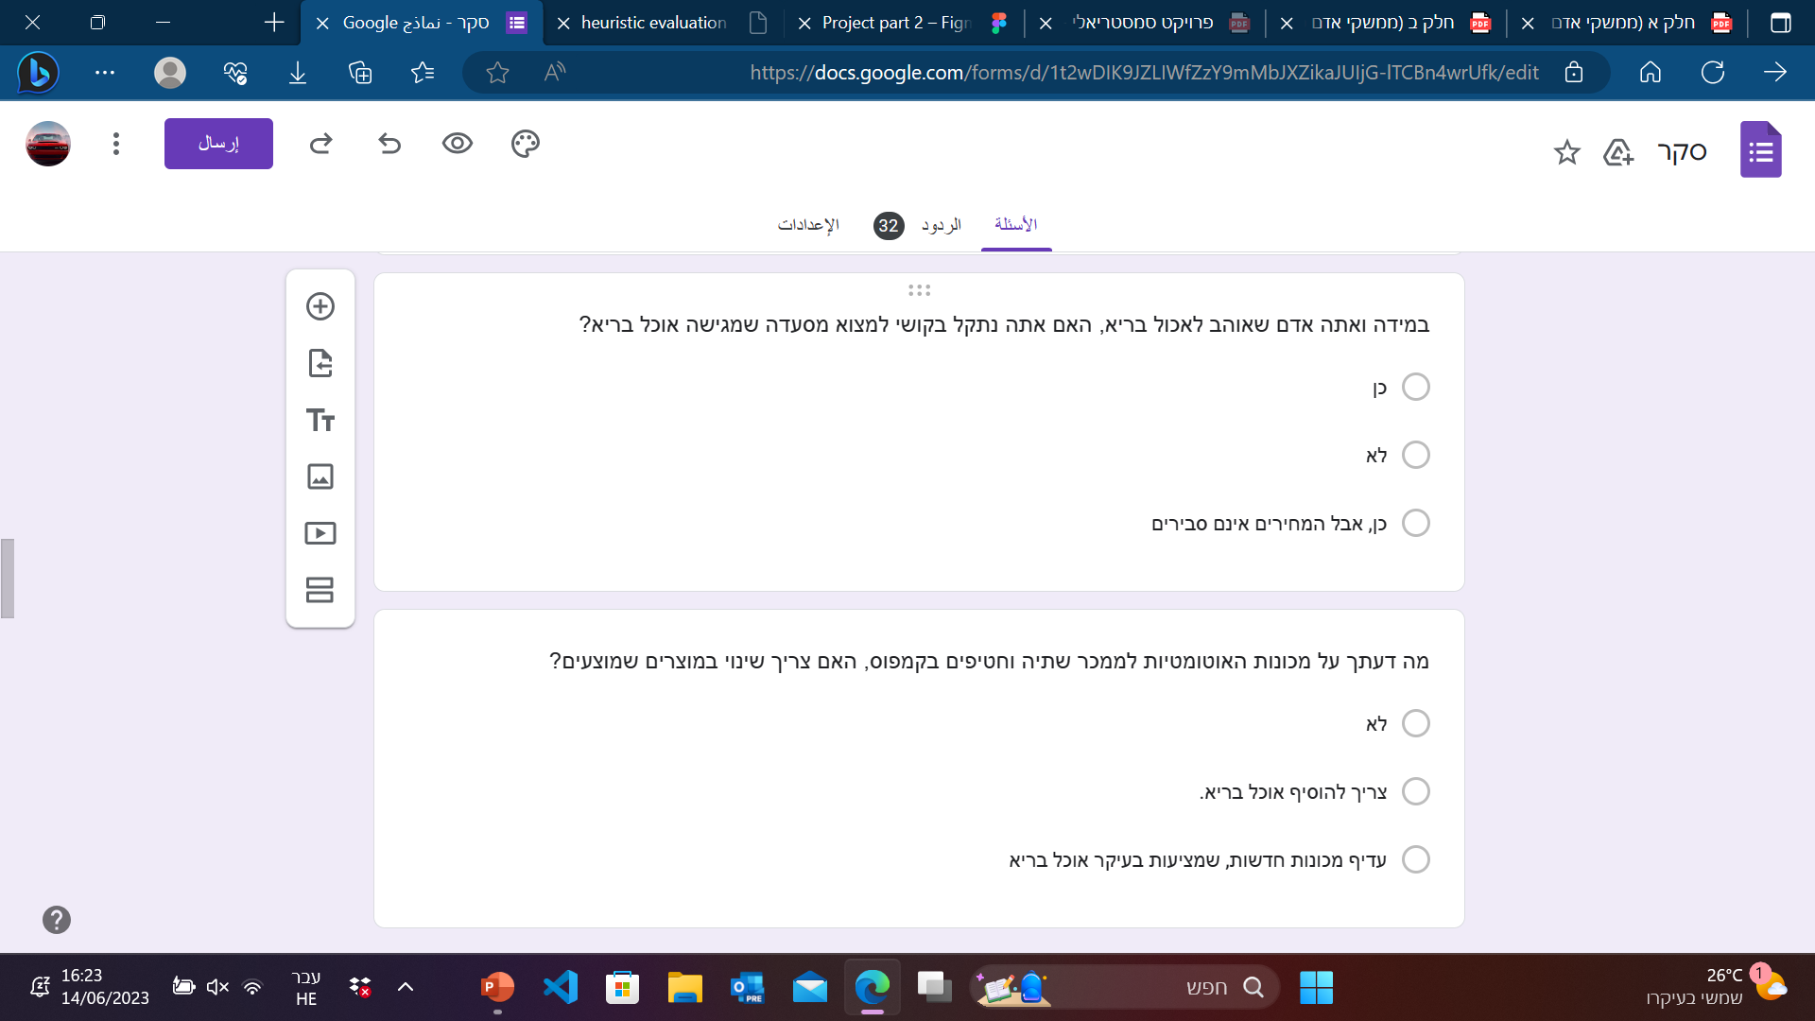
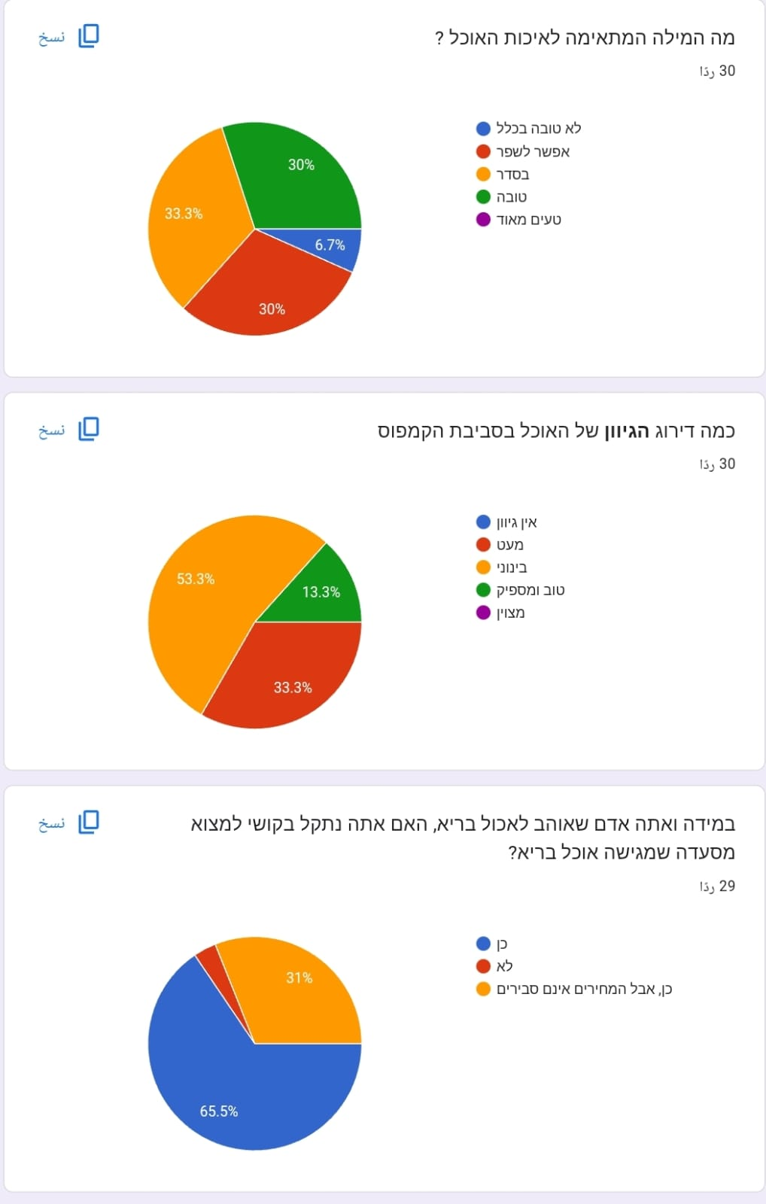
הצלחנו לאפיין את הבעיות באמצעות :
מחקר מקדים
ביצוע סקר
ניתוח הסקר

Slide 4
בעיות שהסקנו
01
02
03
04
זמן הבאת אוכל
סוג המוצרים במכונות
כ 67% מהעונים על הסקר אינם מרוצים מזמן שלוקח להם לרכישת מזון.
כל העונים על הסקר הסכימו שצריך להוסיף למכונות אוכל בריא.
גיוון האוכל
מחיר האוכל
כ 53% מהעונים על הסקר הסכימו שהגיוון של המוצרים הוא בינוני ואפשר להוסיף עוד סוגים של מאכלים.
הרוב עונה שהוא\היא מביא אוכל מהבית וזה בגלל סיבות שונות כמו: מחירים, איכות האוכל.

Slide 5

אפיון הפתרון
בצענו אפיון פתרון לבעיה שלנו באמצעות :
הצעת מגוון רעיונות
אפיון פתרון ברמת דיוק נמוכה
ראיון עם קבוצה אחרת לשיפור האפיון
אפיון פתרון ברמת דיוק גבוהה

Slide 6
חלק מהרעיונות המוצעים
ארגן פסטיבלי אוכל או אירועים: בשיתוף פעולה עם אגודת הסטודנטים כדי לארגן פסטיבלי אוכל או אירועים יותר מהרגיל ליד קמפוס הנמל.
הוספת מכונות אוטומטיות לממכר שתיה וחטיפים: שמציעות בעיקר אוכל בריא
:Groups Media Social יצירת קבוצות מדיה חברתית או דפים המוקדשים להמלצות אוכל ודיונים בין סטודנטים.
לפתוח סניף קפה אגודה בנוסף לסניף בקמפוס ההר, אפשרי בתוך הקמפוס או מחוץ לקמפוס משאית מזון או עגלה.
הזמנת אוכל מקוונת: שיתוף פעולה עם מסעדות מקומיות והקמת מערכת להזמנת אוכל מקוונת. – הפתרון שהחלטנו להתמקד בו

Slide 7
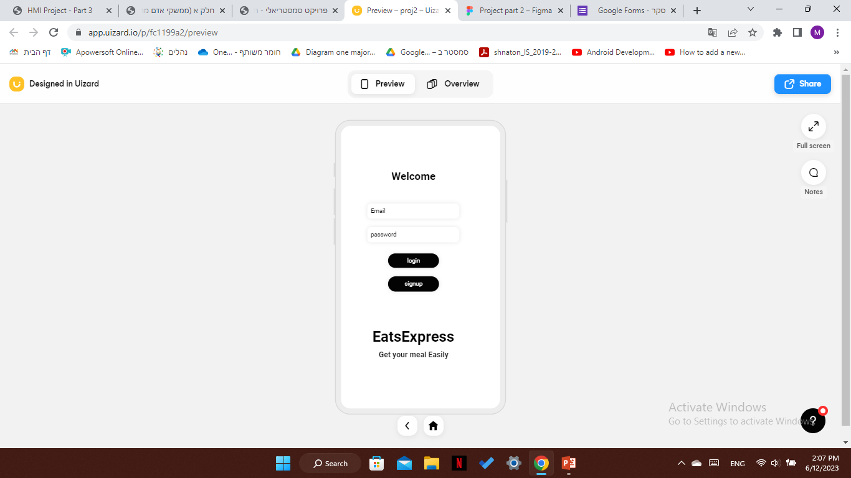
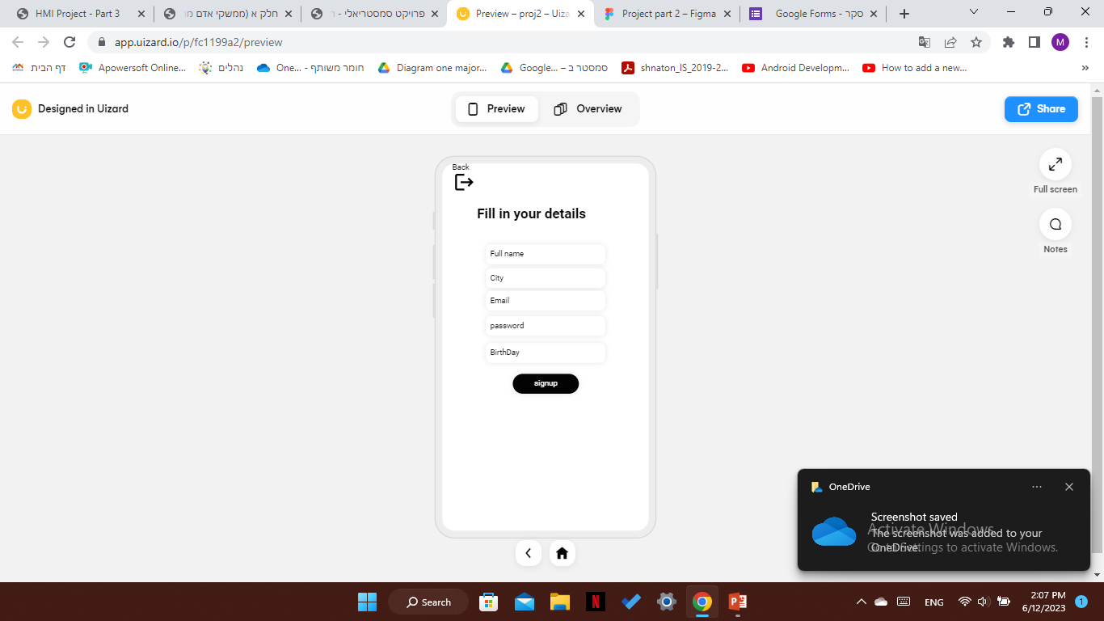
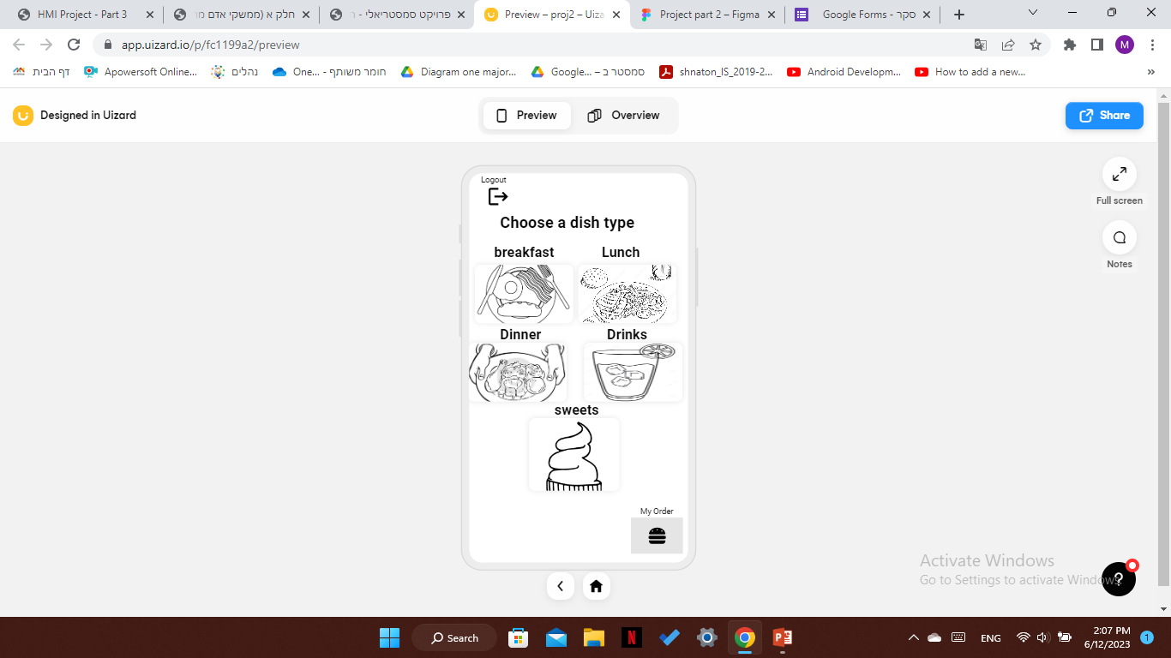
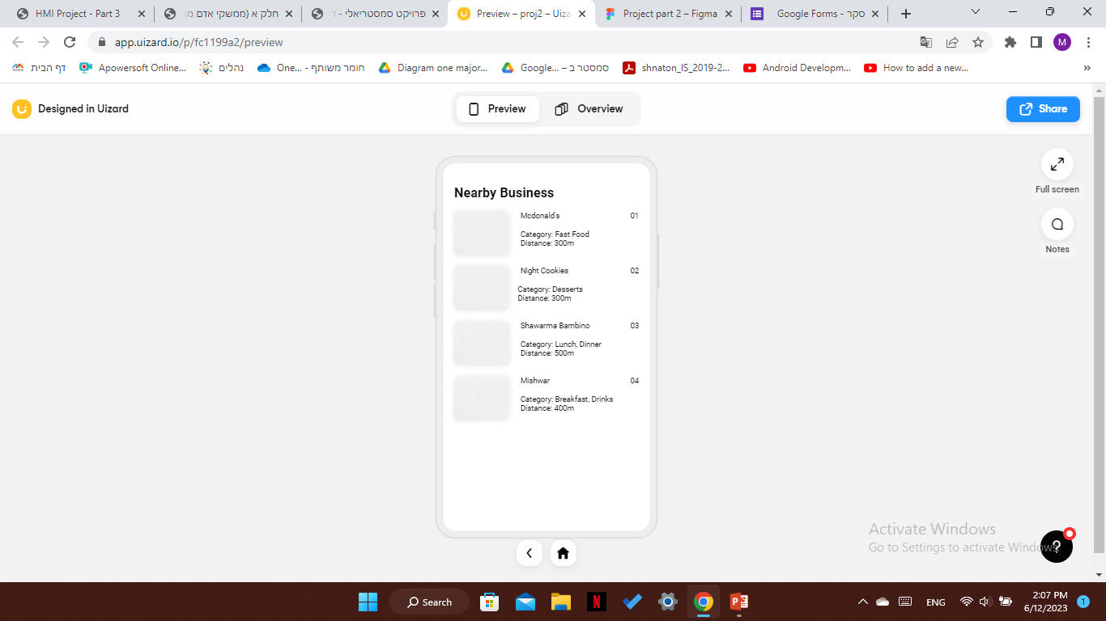
אפיון פתרון ברמת דיוק נמוכה
Prototype low fidelity

Slide 8
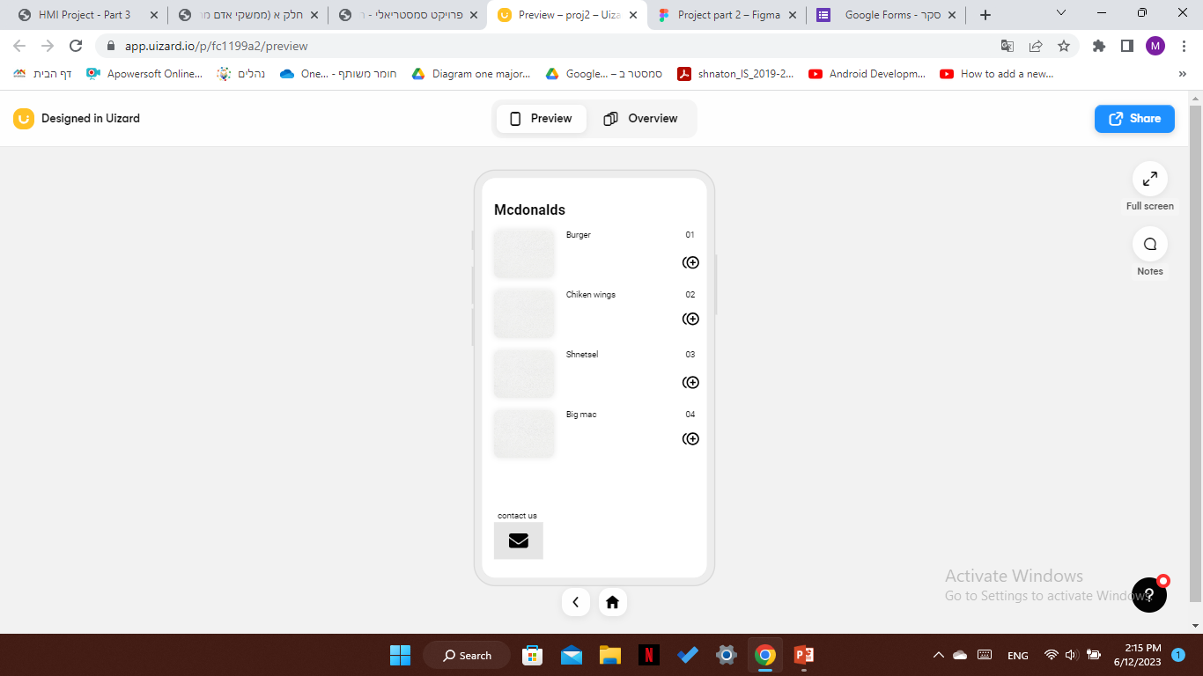
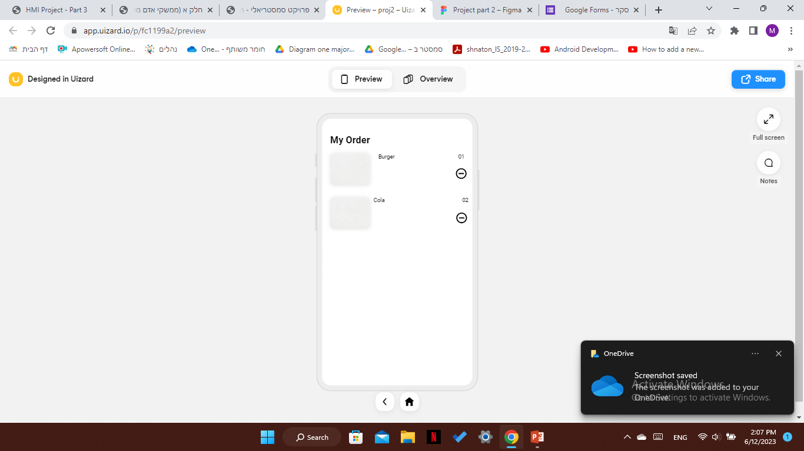
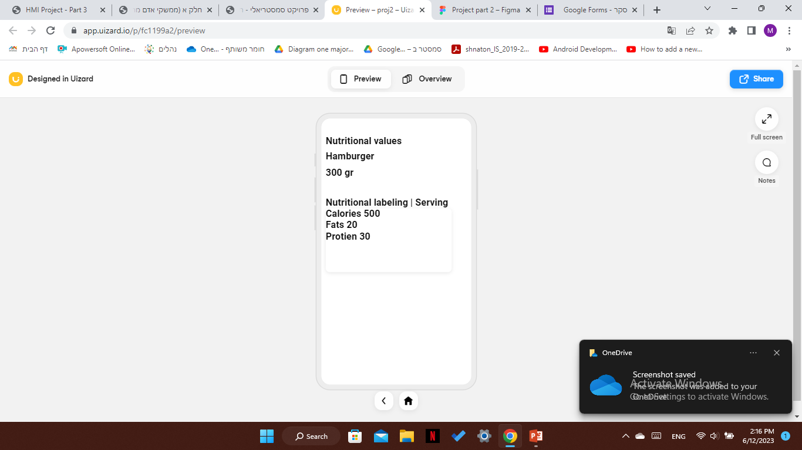
אפיון פתרון ברמת דיוק נמוכה
Prototype low fidelity

Slide 9
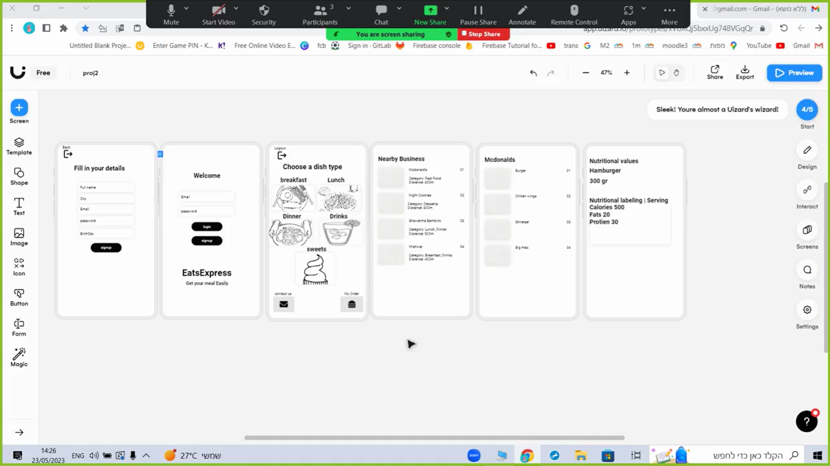
ערכנו בדיקת שמישות לאב טיפוס שאפיינו, זה עזר לנו מאוד להבין עד כמה האב טיפוס יעיל, קל להבנה, מה המטרה שלו, ומה ניתן לשפר בו. בסוף הגענו לכמה ממצאים: - המשתתפים הביעו שביעות רצון כללית מחוויית המשתמש לאב טיפוס, הם נהנו להשתמש באב טיפוס ומצאו שהוא כלי שפותר בעיה לאוכלוסיית הקמפוס - תהליכים או סינונים חסרים : חוויות של המשתתפים במהלך תהליך הבדיקה הציגה חוסר תהליך תשלום , גם מידע תמחור חסר, וערכה לזמן המתנה להזמנה.
בדיקת שמישות בסיסית

Slide 10
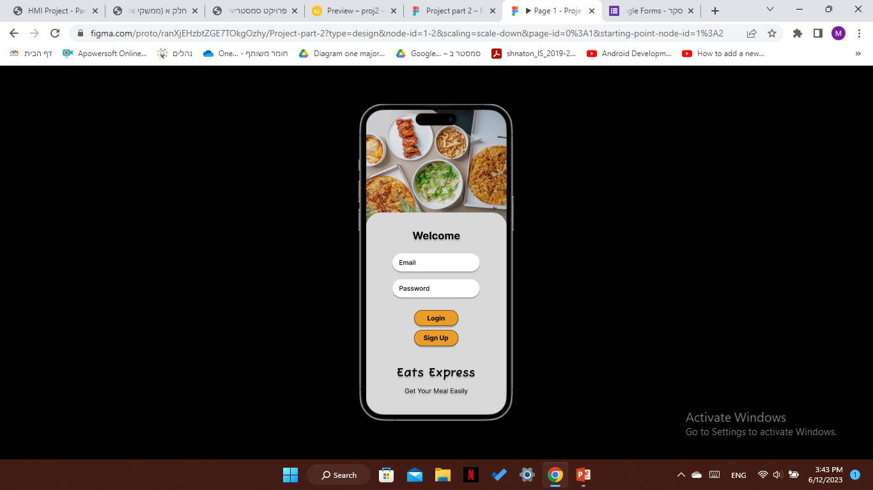
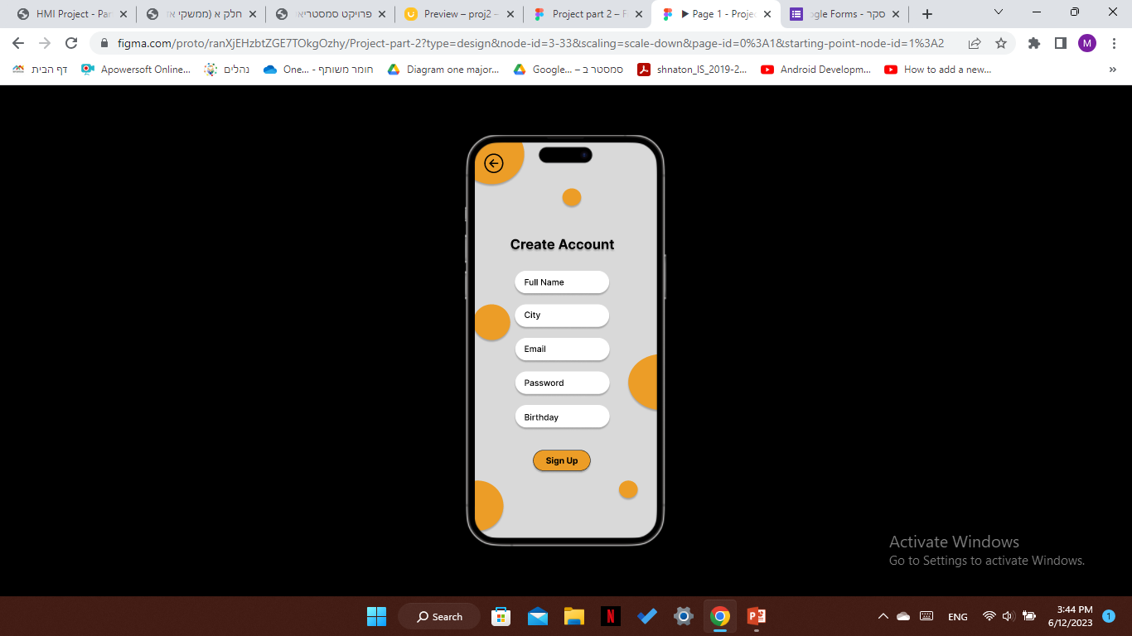
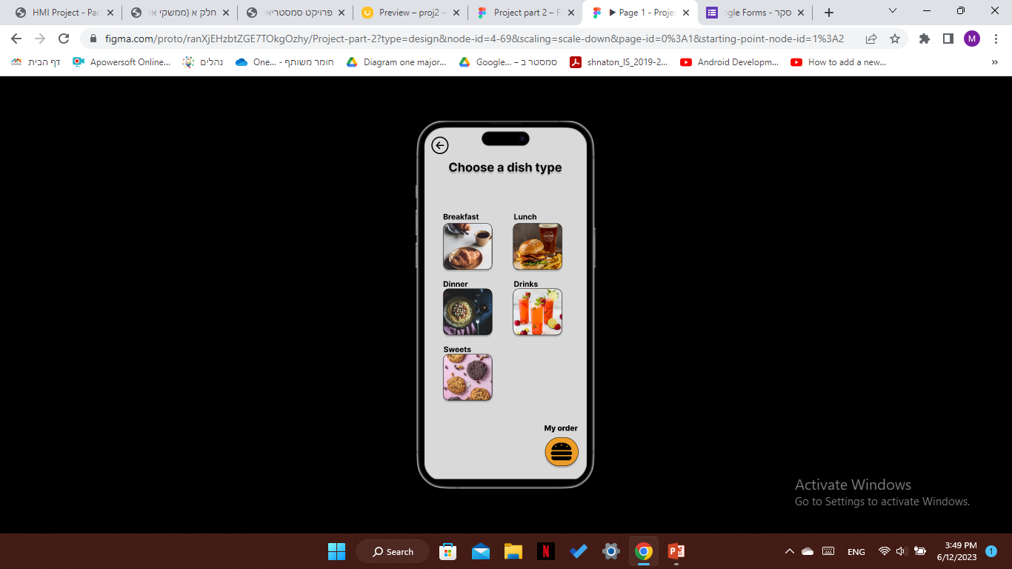
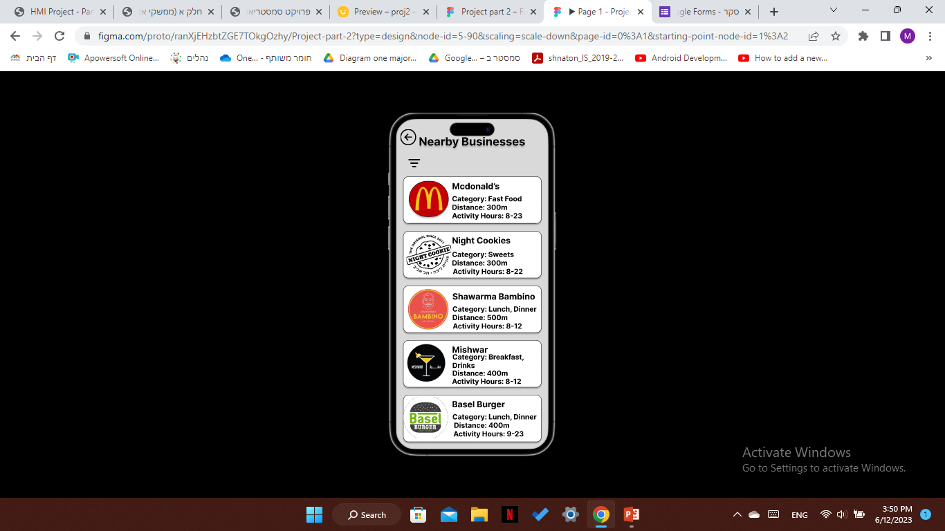
אפיון פתרון ברמת דיוק גבוהה
Prototype high fidelity

Slide 11
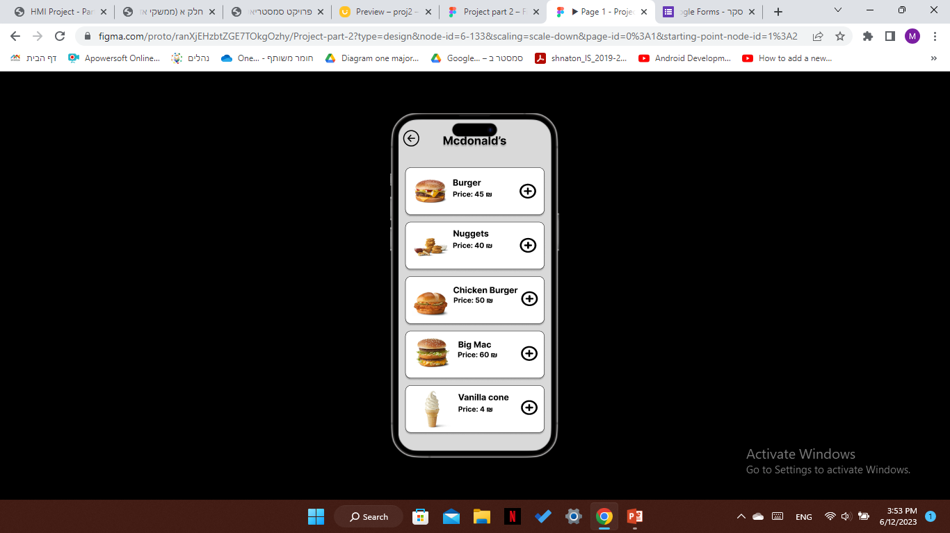
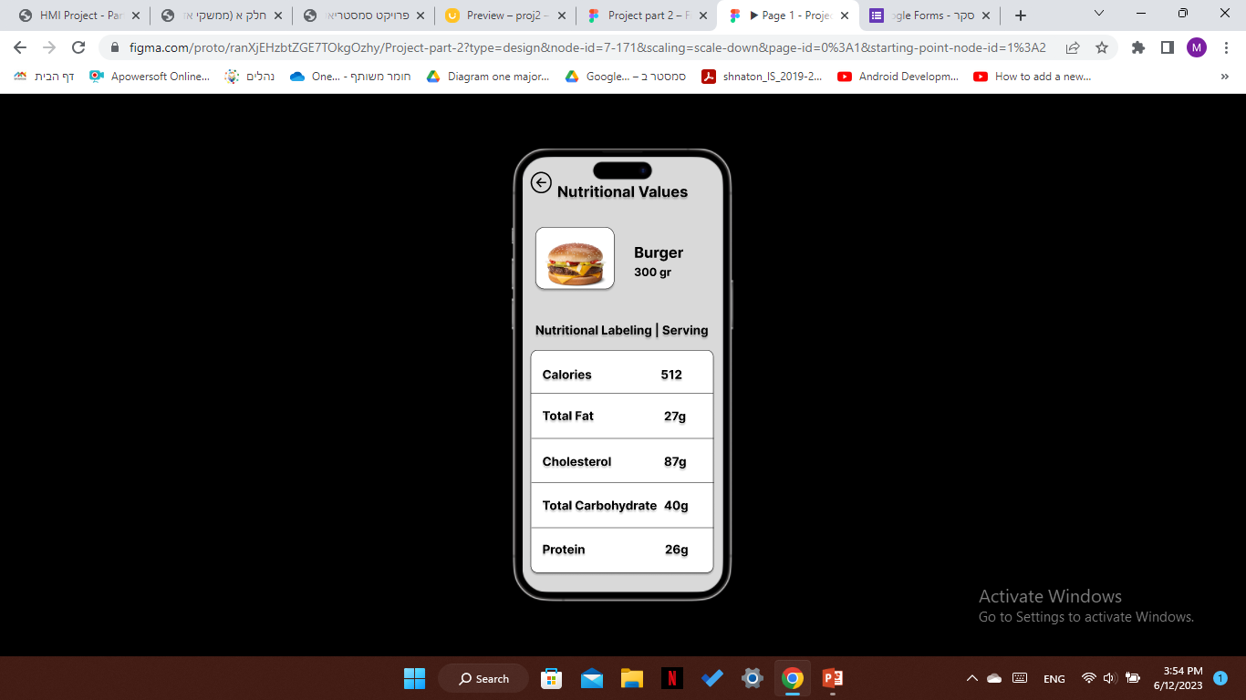
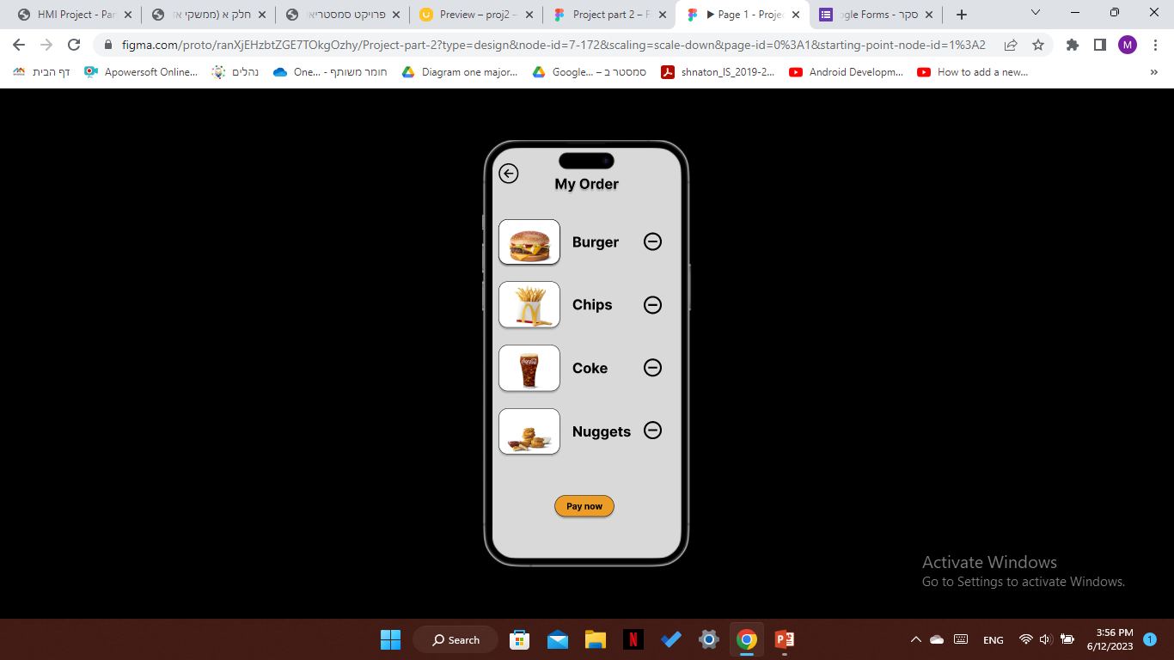
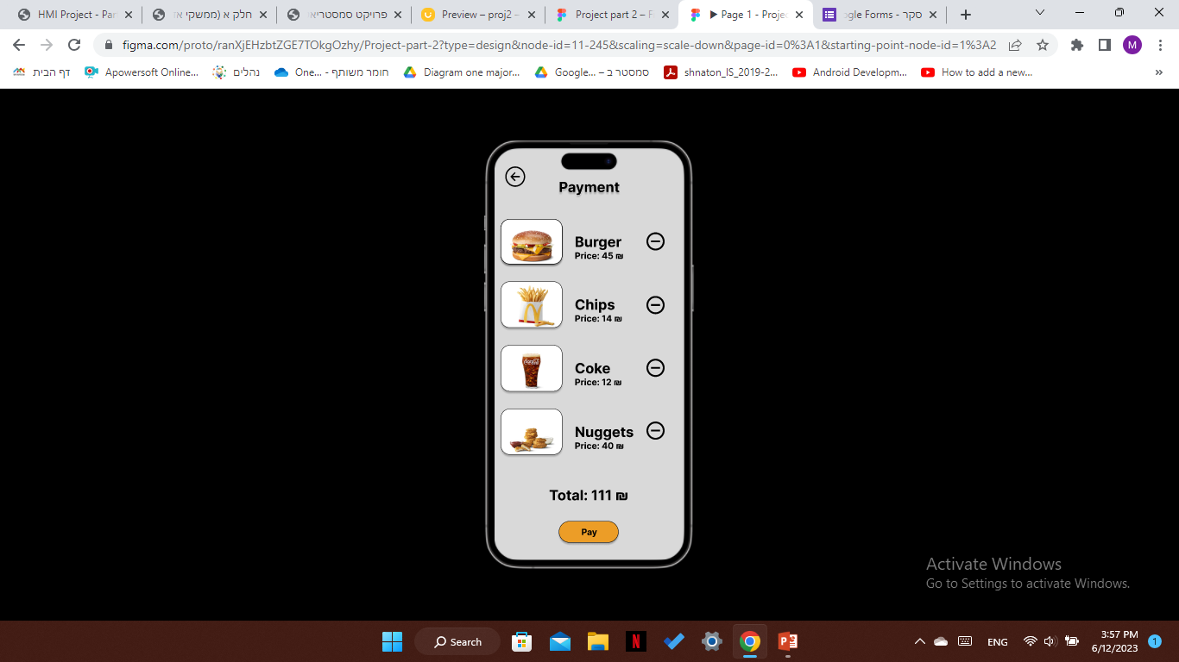
אפיון פתרון ברמת דיוק גבוהה
Prototype high fidelity

